Slide 1
GREAT BURSLARI VE BİRLEŞİK KRALLIK’TA EĞİTİM VE YAŞAM
Semra Yalçın Doğan

Slide 2
BİRLEŞİK KRALLIK’TA EĞİTİM
Neden Birleşik Krallık?
En çok tercih edilen programlar
Eğitim ücretleri
Kabul şartları
Nasıl araştırma yapmalıyım?
Başvuru süreci
Burslar
Vize
Birleşik Krallık’ta Yaşam

Slide 3
NEDEN BİRLEŞİK KRALLIK’TA EĞİTİM
Dünya standartlarında tanınan programlar
Benzersiz eğitim ve yenilikçilik geleneği
Kariyer planlarına yönelik eğitim
Bilimsel ve yaratıcı alanlarda lider
Yakın mesafe ve ulaşım kolaylığı
Daha kısa süren lisans program seçenekleri ile yaşam ve eğitim masrafları açısından daha az maliyetli

Slide 4
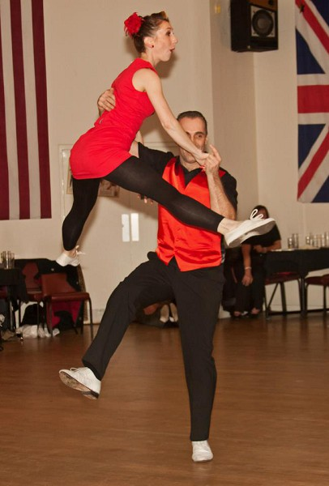
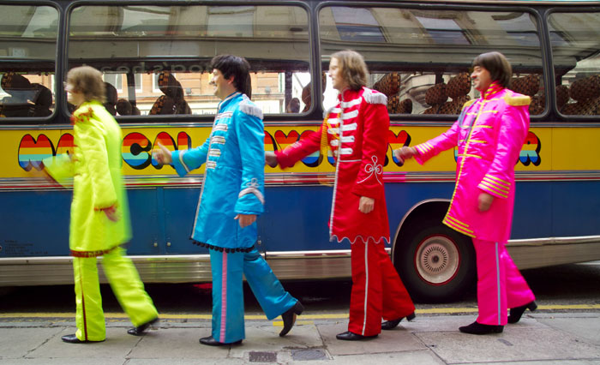
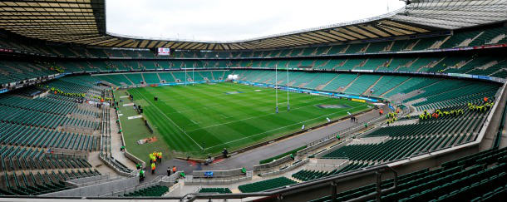
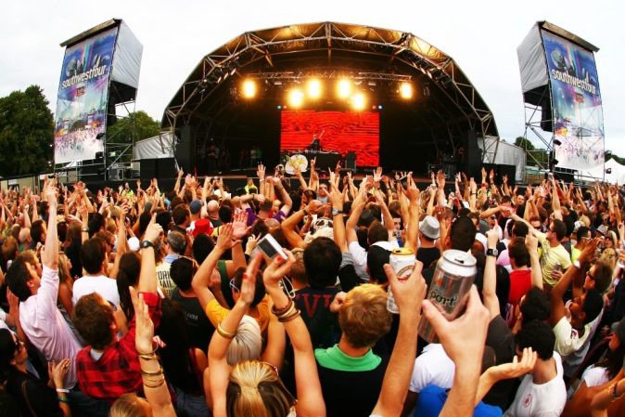
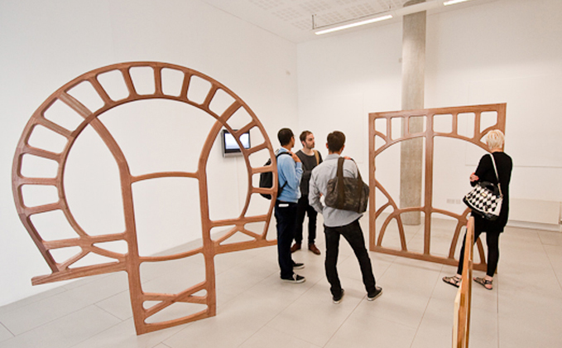
NEDEN BİRLEŞİK KRALLIK’TA EĞİTİM
Kültürel çeşitlilik
Sanatsal ve sportif etkinlikler

Slide 5
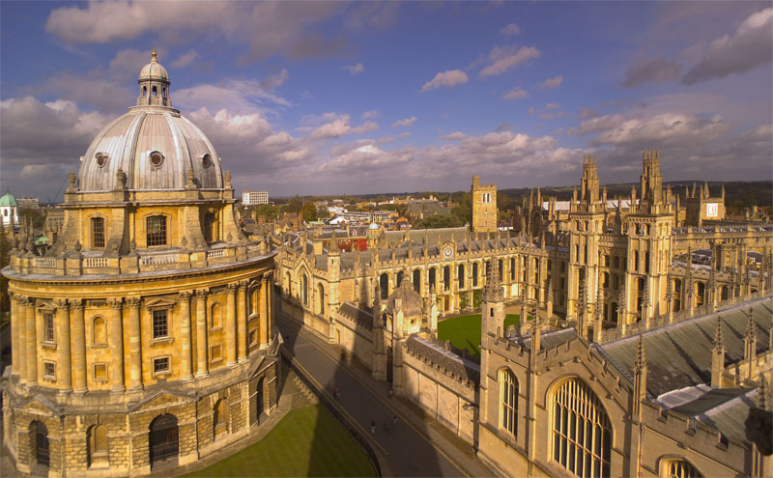
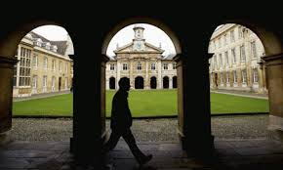
NEDEN BİRLEŞİK KRALLIK’TA EĞİTİM
~ 160 diploma verebilen üniversite ve kolej (yetkili kurumlar)
~ 700 ders veren ama diploma veremeyen üniversite ve kolej (listelenmiş kurumlar)

Slide 6
BİRLEŞİK KRALLIK’TA NE KADAR TÜRK ÖĞRENCİ VAR?
3.705 Türk öğrenci (2015/2016 HESA)
2/3’ü lisansüstü öğrenci

Slide 7
TÜRK ÖĞRENCİLER EN ÇOK HANGİ PROGRAMLARI TERCİH EDİYOR?
LİSANS
İşletme & iktisadi bilimler
Mühendislik & teknoloji
Yaratıcı sanatlar & tasarım
Sosyal bilimler
Yabancı dil

Slide 8
PROGRAM SEÇENEKLERİM NELER?
LİSANS
Akademik Hazırlık Programları
3 yıl süren lisans programları – İngiltere, Galler ve Kuzey İrlanda
Bachelor of Arts (BA)
Bachelor of Law (LLB)
Bachelor of Business Administration (BBA)
Bachelor of Music (BMus)
Bachelor of Education (BEd)
Bachelor of Veterinary Science (BVSc)
Bachelor of Science (BSc)
Master derecesinde programlar - MEng, MChem veya MA - İskoçya

Slide 9
PROGRAM SEÇERKEN NELERE DİKKAT ETMELİYİM?
ÜNİVERSİTEM
Başvuru/kabul Kriterleri
Lokasyon/Şehir
Üniversitenin uluslararası nüfusu
Eğitim dışı aktiviteler
Sizin alanınızda çalışan akademisyenler
Konaklama imkanları
Yaşam Maliyetleri

Slide 10
PROGRAM SEÇERKEN NELERE DİKKAT ETMELİYİM?
Uzun vadeli kariyer hedeflerinizi gözden geçirin
Üniversitenin uluslararası ofis temsilcisi ile irtibata geçin
İngiltere’yi ziyaret yapma imkanınız varsa, Open Day’e katılın
Diğer öğrencilerden görüş alın
Eğitimden sonraki çalışma imkanlarını inceleyin

Slide 11
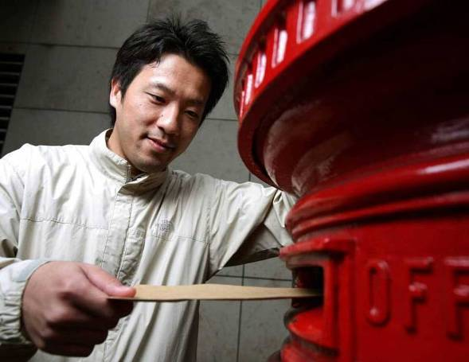
BAŞVURU KRİTERLERİ NELERDİR?
LİSANS
Sınav istenmez
Lise diploması
Transcript
Akademik referans
Niyet mektubu
İngilizce seviyesini gösteren resmi belge
IELTS/TOEFL
Başvurular UCAS üzerinden - www.ucas.com

Slide 12
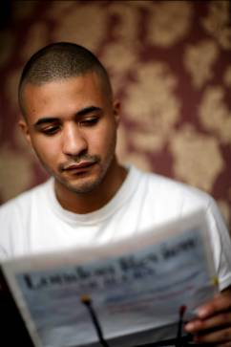
NE ZAMAN BAŞVURMALIYIM?
LİSANS
15 Ekim – diş hekimliği fakültesi, tıp, veterinerlik bilimi ve tıbbı ve University of Oxford ve University of Cambridge bünyesindeki tüm programlar
15 Ocak – diğer tüm programlar (sanat ve tasarım dışında)
24 Mart – sanat ve tasarım programları (yukarıdaki 15 Ocak son başvurulu programlar dışında)
30 Haziran – son başvuru tarihidir. Bu tarihten sonra yapılan başvurular doğrudan üniversitelere yapılır – Clearing dönemi
www.ucas.com

Slide 13
NE ZAMAN BAŞVURMALIYIM?
LİSANSÜSTÜ
Eylül ve Şubat başlangıçlı programlar
Lisansüstü programlar için bir yıl öncesinden 1 Eylül itibariyle
Bazı üniversitelerin son başvuru tarihleri bulunmaktadır
Doğrudan tercih edilen üniversiteye başvuru; üniversitenin Türkiye temsilcileri ile irtibata geçin
Sınırsız başvuru
Genellikle başvurular ücretsiz

Slide 14
GREAT BURSLARI

Slide 15
BURS BULABİLİR MİYİM?
Kısmi burslar - yüzde 10 ila 50
https://study-uk.britishcouncil.org/
Üniversitelerin Uluslararası Ofisleri
www.chevening.org
www.jeanmonnet.org.tr
www.opensocietyfoundations.org/grants
www.meb.gov.tr
www.tubitak.gov.tr

Slide 16
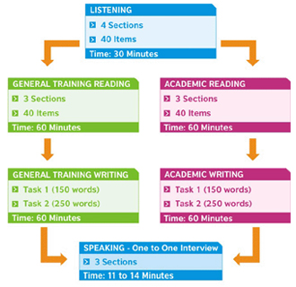
İNGİLİZCE YETERLİLİĞİMİ NASIL ÖLÇERİM?
İki tür IELTS sınavı bulunur
Genel ve Akademik
2 saat 45 dk:
Dinleme (30 dk)
Okuma (60 dk)
Yazma (60 dk)
Konuşma (15 dk)
Konuşma sınavı aynı gün, 3 gün önce veya 3 sonra
Adana, Ankara, İstanbul ve İzmir
İki hafta öncesinden kayıt
www.britishcouncil.org.tr

Slide 17
IELTS SINAVINA NASIL HAZIRLANIRIM?
Road to IELTS
Sadece British Council üzerinden kayıt yaptıran adaylar için
30 saatlik online kurs içeriği
Adaylardan ve öğretmenlerden tavsiye içeren ve sınav sırasında yapılması/yapılmaması gerekenler hakkında bilgi
Dinleme, okuma, yazma ve konuşma bölümlerine hazırlık için alıştırma ve e-kitaplar
Deneme sınavları
Dünyadaki diğer öğrencilerle kendinizi karşılaştırma fırsatı
Ayda iki kere IELTS webinarı
Canlı eğitmen + facebook üzerinden konusunda uzman kişiyle soru/cevap

Slide 18
BAŞVURUMDAN SONRA NE OLUR?
Şartlı kabül
Mevcut eğitimin bitirilmesi
Belli seviyede mezuniyet derecesi
Ek bir referans
İngilizce yeterlilik belgesi
IELTS/ TOEFL/ Pearson Akademik sınavlarından biri
İngiltere’de İngilizce hazırlık programına katılım
Şartsız kabül
Teklifi kabul et
Depozitoyu öde
Eğitim kurumu tarafından hazırlanan vize mektubunu (CAS) al

Slide 19
EĞİTİM ÜCRETLERİ NE KADAR?
Ortalama yıllık eğitim ücreti
Sanat ve beşeri bilimler: £15,000 ila £20,000
Fen bilimleri: £15,000 ila £25,000
Klinik çalışmaları gerektiren programlar; tıp, eczacılık gibi: £20,000 ila £35,000
MBA: £20,000 ila £34,000+

Slide 20
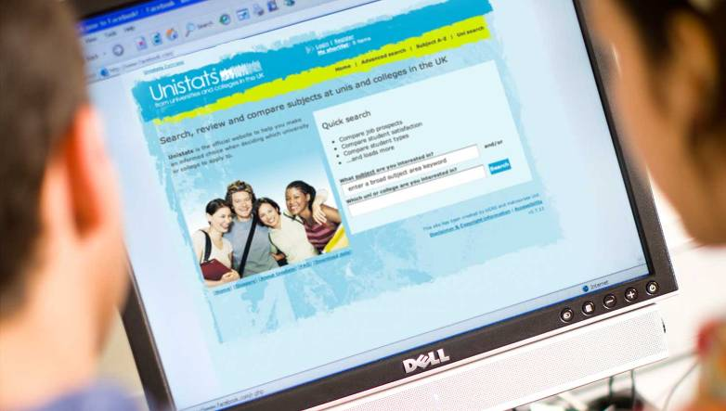
PROGRAM ARAŞTIRMASI NASIL YAPABİLİRİM?
unistats.direct.gov.uk

Slide 21
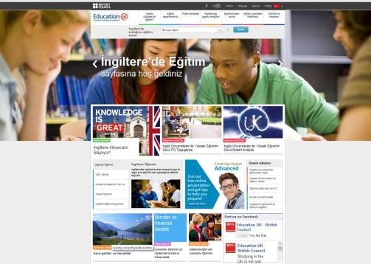
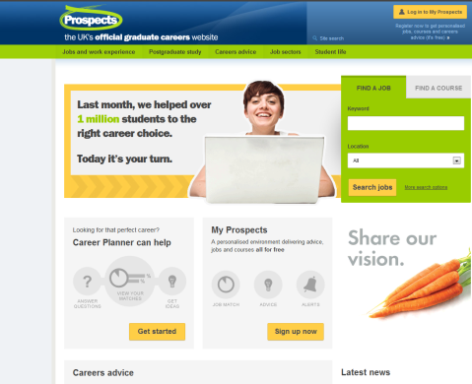
PROGRAM ARAŞTIRMASI NASIL YAPABİLİRİM?
British Council - Study UK
https://study-uk.britishcouncil.org/
Prospects – Akademik Kariyer ve Eğitim
www.prospects.ac.uk
The Research Excellence Framework (REF)
www.ref.ac.uk
Professional Development of Researchers
www.vitae.ac.uk

Slide 22
BİRLEŞİK KRALLIK’TA YAŞAM

Slide 23
BİRLEŞİK KRALLIK’TA YAŞAM
Hayallerinizi Birleşik Krallık’ta
alacağınız bir eğitimle
gerçekleştirebilirsiniz.
Güzel bir yaşam deneyimi
sonrasında hayatınızın nasıl
değişeceğine tanık olun.

Slide 24
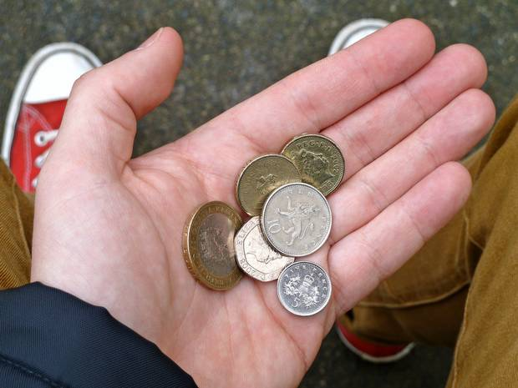
NE KADAR BÜTÇEYE İHTİYACIM VAR?
Yaşam masrafları
Yemek
Konaklama
Giyim
Sosyal aktivite harcamaları
Yaklaşık £ 850-1100

Slide 25
KONAKLAMA NASIL AYARLAYABİLİRİM?
Eğitim alacağınız üniversite ile
Acentanız ile
Konaklama ayarlama hizmeti veren firmalar ile
Eğitiminize başlamadan önce mümkün olduğunca erken kalacağınız yeri ayarlayın
Konaklama türüne göre fiyatlar değişir
Haftalık olarak £80 - £150

Slide 26
KONAKLAMA SEÇENEKLERİM NELER?
Üniversitenin yurtları
Diğer öğrenciler ile ortak ev veya daire
Stüdyo daireler/oda kahvaltı
Aile yanı konaklama
Oteller
Seçenekler için:
www.accommodationforstudents.com
www.hostuk.org.uk
www.ukcisa.org.uk

Slide 27
HANGİ VİZEYE İHTİYACIM VAR?
Yetişkin Öğrenci – T4 (Genel) Vize
Puanlama Sistemi – Adayların başvuru için 40 puan toplamaları gerekir
30 puan Kabul belgesi – Confirmation of Acceptance of Studies (CAS)
10 puan Yaşam ve eğitim masraflarınızı karşılayabileceğiniz belgeler / sponsorunuzdan resmi bir belge
28 gün kuralı – Yaşam ve eğitim masraflarını karşılayacak meblağın öğrenci/velinin hesabında 28 gün tutulduğunu gösteren belge
Yaşam masrafları hesaplaması:
Londra merkezinde yaşayacaklar için £1,265 * 9 ay = £11,385
Londra merkezi dışında yaşayacaklar için £1,015 * 9 ay = £9,135
www.gov.uk Başvurularınızı en geç 2 ay öncesinden yapın !

Slide 28
EĞİTİMİM SIRASINDA ÇALIŞABİLİR MİYİM?
Tier 4 (Genel) Öğrenci vizesi ile çalışma
Eğitimleri sırasında 20 saati geçmemek üzere yarı zamanlı, tatillerde tam zamanlı
Eğitiminin bir parçası ise eğitiminin %50’sini geçmemek kaydıyla
www.gov.uk/browse/visas-immigration

Slide 29
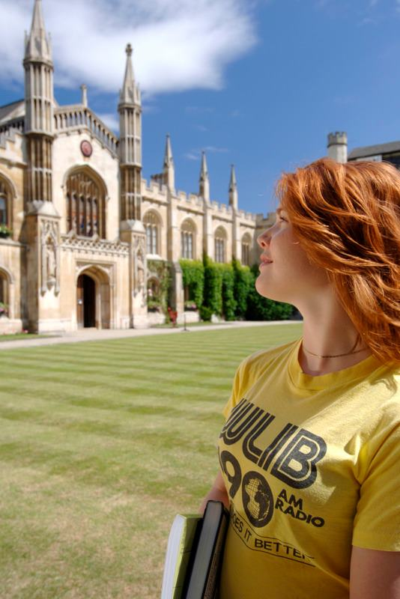
YAŞAYACAĞIM YERE NASIL ULAŞIRIM?
Eğitim kurumunuzun tanışma ve karşılama hizmeti
Tren, hızlı tren veya otobüs seçenekleri
www.nationalrail.co.uk trenler hakkında bilgi ve tarifeler
www.nationalexpress.com yolcu otobüsleri hakkında bilgi
www.baa.com havaalanı hakkında bilgi
Hatırlatma: Vizesinde polise kayıt olması gerektiği yazan öğrenciler 7 gün içinde kayıtlarını yaptırmalılar!

Slide 30
YAŞAYACAĞIM BÖLGE HAKKINDA NEREDEN BİLGİ BULABİLİRİM?
Seyahat öncesi faydalı linkler:
www.visitbritain.com
www.visitscotland.com
www.visitwales.com
www.discovernorthernireland.com
www.visitlondon.com
www.hmrc.gov.uk - İngiltere Gümrüğü:
Yanınızda götürebilecekleriniz ile ilgili bilgiler bulabilirsiniz.
www.ukcisa.org.uk - İngiltere’de yaşam ve eğitim ile ilgili uluslararası öğrenciler için bilgiler

Slide 31
SAĞLIK HİZMETLERİNDEN YARARLANABİLİR MİYİM?
National Health Service (NHS)
Ulusal sağlık hizmetlerinden ücretsiz olarak
yararlanabilirsiniz.

Slide 32
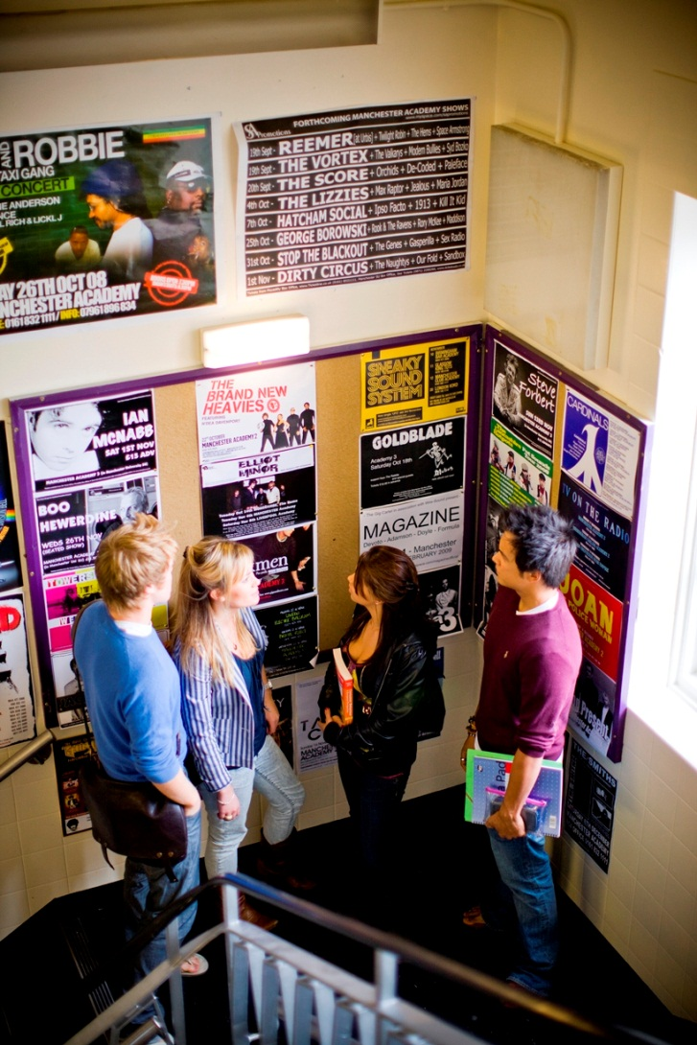
BANKA HESABI NASIL AÇABİLİRİM?
Hesap açmak için gerekenler
Pasaportunuz
Öğrenci belgesi
Kendi ülkenizdeki ve İngiltere’deki ikametgah belgeniz
Ülkenizdeki bankanızdan alınmış bir referans mektubu ve hesap dökümü.
Yardım için üniversitenizin uluslararası öğrenci ofislerine başvurun
www.ukcisa.org.uk

Slide 33
BRITISH COUNCIL

Slide 34
BİZ NELER YAPIYORUZ?
Eğitimde fırsatlar yaratmak
Yükseköğretim ve Mesleki Eğitim
Bilimde Kadınlar
Mezunlar Platformu
Araştırmacı Platformu
Newton-Katip Çelebi Fonu

Slide 35
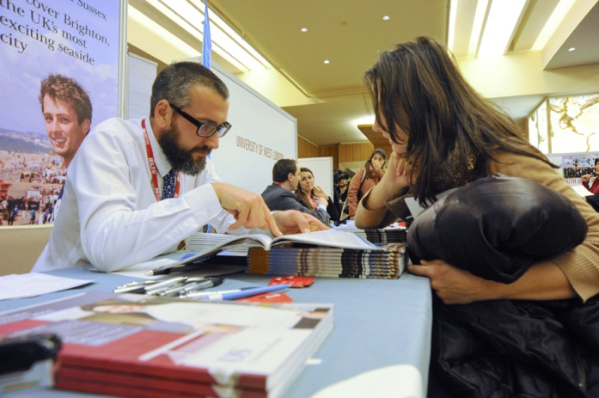
BRITISH COUNCIL VE EĞİTİM
İngiltere’de Eğitim Günleri (Istanbul ve Ankara)
İngiltere’de Eğitim ve Yaşam hakkında e-bültenler
İngiltere’de Eğitim ve Yaşam sunumları

Slide 36
BRITISH COUNCIL VE EĞİTİM
@trBritish
British Council Turkey

Slide 37
BİZE NASIL ULAŞABİLİRSİNİZ?
https://study-uk.britishcouncil.org/
www.britishcouncil.org.tr
studyuk.turkey@britishcouncil.org
0212 355 5657
Eğitiminizde başarılar dileriz!
British Council
Eğitim Bölümü

Slide 38
YOUR JOURNEY STARTS HERE

